Slide 1
Day 8 solution
福州一中 刘星佳

Slide 2
T1 最小点覆盖集
树形 DP 板子题。
f(u,0/1) 表示已经覆盖了以 u 为根的子树中所有的边，其中 u 点是否被选取下，最少的选取点数。
初值：对于叶子 u，f(u,0)=0，f(u,1)=1。
转移：如果 u 选了，儿子可选可不选；如果 u 不选，所有儿子都必须要选。
f(u,1)+=min{f(v,0),f(v,1)}，f(u,0)+=f(v,1)。
最终答案为 min{f(root,0),f(root,1)}，随便取一个点为根开始 DP 即可。
复杂度 O(n)。

Slide 3
T2 蛋糕
如果除去 Qi 的条件，这道题就是一个普通的 01 背包，因为时间顺序与最终美味度无关。
有 Qi 的情况，假设已经钦定了要种下哪些蛋糕，要以什么样的时间顺序种植它们最优？
按 Qi 从大到小排序，让 Qi 大的先种下去一定是最优的。
这种贪心能让总时间最短，任何在此基础上交换蛋糕顺序的做法都不会使总时间更短。且顺序对 Pi 是毫无影响的。
因此按 Qi 从大到小排序做普通的 01 背包即可，Pi 为代价，Ri 为收益，但要注意 f(i,j) 必须满足 j<=T-Qi。
时间复杂度 O(NT)。

Slide 4
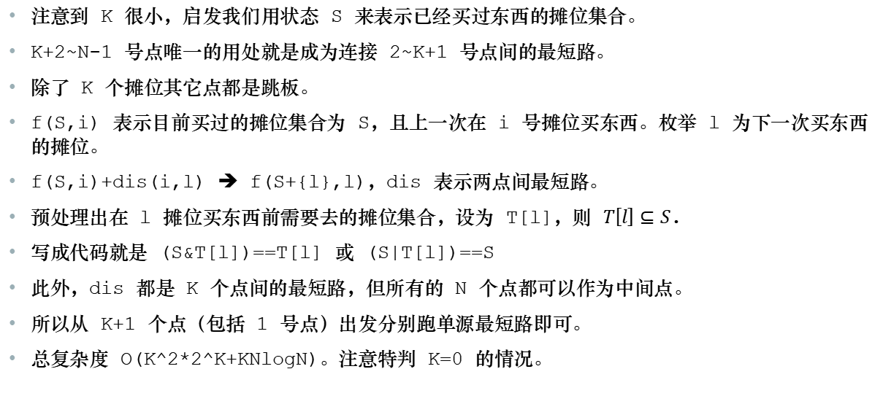
T3 最短路径
注意到 K 很小，启发我们用状态 S 来表示已经买过东西的摊位集合。
K+2~N-1 号点唯一的用处就是成为连接 2~K+1 号点间的最短路。
除了 K 个摊位其它点都是跳板。
f(S,i) 表示目前买过的摊位集合为 S，且上一次在 i 号摊位买东西。枚举 l 为下一次买东西的摊位。
f(S,i)+dis(i,l) ➔ f(S+{l},l)，dis 表示两点间最短路。
预处理出在 l 摊位买东西前需要去的摊位集合，设为 T[l]，则 $T\left[l\right]⊆S$.
写成代码就是 (S&T[l])==T[l] 或 (S|T[l])==S
此外，dis 都是 K 个点间的最短路，但所有的 N 个点都可以作为中间点。
所以从 K+1 个点（包括 1 号点）出发分别跑单源最短路即可。
总复杂度 O(K^2*2^K+KNlogN)。注意特判 K=0 的情况。

Slide 5
T4 划分点对
N <= 20，是不是很想状压 DP？然而正解并不是。
为了方便，以下用 n 表示圆上总点数。
往区间 DP 的方向思考，对于区间 [i,j] 内的点的连出的所有边，至少有一条边连出这个区间（因为必须与外界连通）。
回过头来考虑全局，设 1 号点和 i 号点连边，将整个圆分为两部分。那么与 (1,i) 相交的边必须两两不相交，否则就会成环。
那么与 (1,i) 相交的边中存在同时左端点离 1 最近且右端点离 n 最近的一条边，设为 (j,k)。

Slide 6
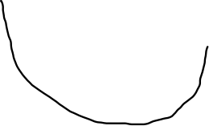

T4 划分点对
区间 [1,j-1] 的点连出的边不能跨过 (1,i)，只能与 (j,k) 连通。
区间 [j+1,i-1] 的点连出的边一部分与 (1,i) 一部分与 (j,k) 连通，一部分与 (1,i) 连通。且一定是有个分界点 p，[j+1,p] 与 (j,k) 连通，[p+1,i-1] 与 (1,i) 连通。如果没有分界点，两部分有交错，就会成环。
同理 [i+1,k-1] 也有一个分界点 q，[i+1,q] 与 (1,i) 连通，[q+1,k-1] 与 (j,k) 连通。
[1,k] 与 (j,k) 连通。
因此整个环分为了三部分：
[2,p] 与 (j,k) 连通，其中 j 连出区间外；
[p+1,q] 与 (1,i) 连通，其中 i 连出区间外；
[q+1,n] 与 (j,k) 连通，其中 k 连出区间外。

Slide 7
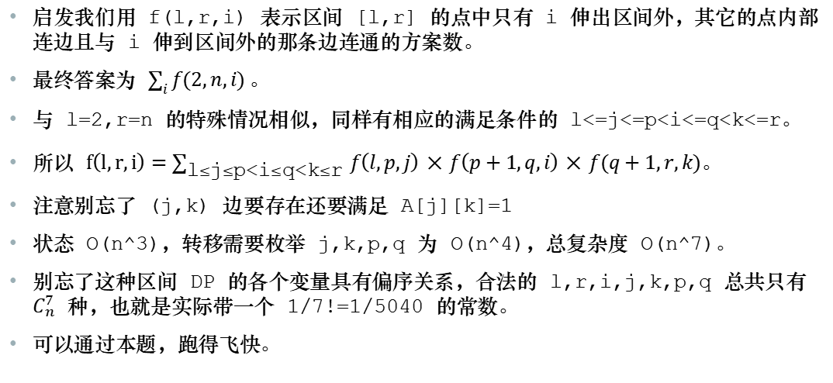
T4 划分点对
启发我们用 f(l,r,i) 表示区间 [l,r] 的点中只有 i 伸出区间外，其它的点内部连边且与 i 伸到区间外的那条边连通的方案数。
最终答案为 $\sum_{i}{f(2,n,i)}。$
与 l=2,r=n 的特殊情况相似，同样有相应的满足条件的 l<=j<=p<i<=q<k<=r。
所以 $f\left(l,r,i\right)=\sum_{\text{l}≤\text{j}≤\text{p}\text{<}\text{i}≤\text{q}\text{<}\text{k}≤\text{r} }{f\left(l,p,j\right)×f\left(p+1,q,i\right)×f(q+1,r,k)}$。
注意别忘了 (j,k) 边要存在还要满足 A[j][k]=1
状态 O(n^3)，转移需要枚举 j,k,p,q 为 O(n^4)，总复杂度 O(n^7)。
别忘了这种区间 DP 的各个变量具有偏序关系，合法的 l,r,i,j,k,p,q 总共只有 $C_{n}^{7}$ 种，也就是实际带一个 1/7!=1/5040 的常数。
可以通过本题，跑得飞快。

